Slide 1
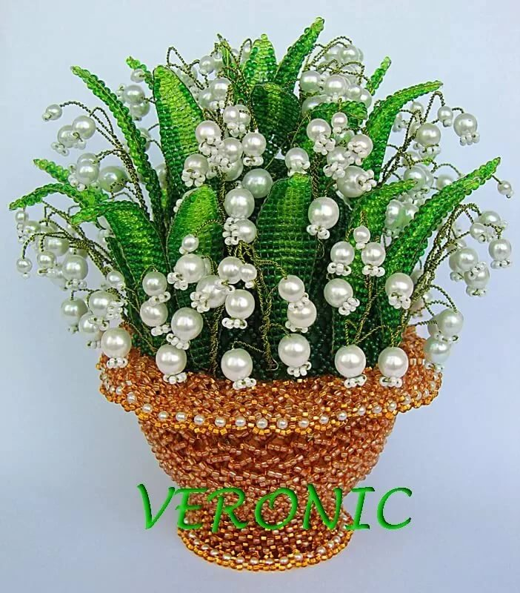
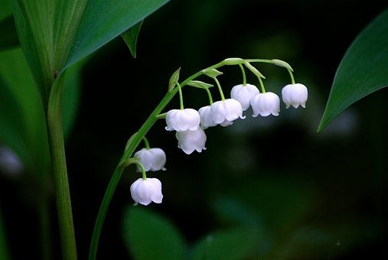
Краски лета. Ландыш из бисера.
Педагог дополнительного образования
Зимарина
Галина Валентиновна

Slide 2
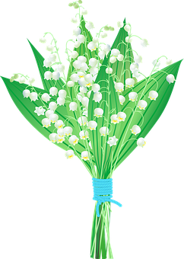
Цветы часто находят отклик в душе лириков. Одним из цветков, к которому часто обращался А. Фет, был ландыш. Строки стихотворения «О первый ландыш!» точно передают настроение весенней природы и разнообразие её состояний. Ландыш представлен цветком, появляющимся из-под снега. Автор не только формирует у читателя зрительный образ ландыша, но и создает ощущение аромата, исходящего от цветка. Эта «душистая чистота» сравнивается с дыханием прекрасной девы, вздох которой «благоухает избытком жизни молодой». Ландыш в этом стихотворении становится образом-переживанием, который стирает границу межу человеком и природой. Речь идет и о ландыше, и о деве, невинность и духовная красота которой сродни прелести этого цветка

Slide 3
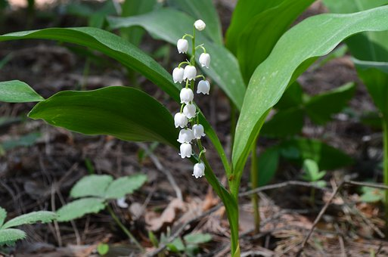
Образ ландыша в стихотворении С. Есенина «Я по первому снегу бреду»: «Я по первому снегу бреду, В сердце ландыши вспыхнувших сил. Вечер синею свечкой звезду Над дорогой моей засветил.» Метафора «ландыши вспыхнувших сил», в первой строфе помогает поэту не только сравнить чистоту и свежесть первого снега с чувством, которое испытывает лирический герой, но подчеркнуть красоту и силу внезапно возникших эмоций. Нежный задумчивый цветок дорог сердцу и русского человека. Редко можно встретить людей, которые относились бы к нему равнодушно.

Slide 4
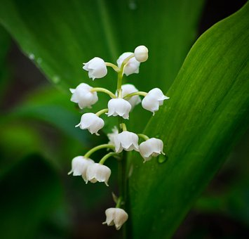
Великий композитор Петр Ильич Чайковский в далекой солнечной Флоренции вспоминал о родном ландыше. В одном из своих стихотворений он писал: «Когда в конце весны в последний раз срываю Любимые цветы,- тоска мне давит грудь, И к будущему я молитвенно взываю: Хоть раз еще на ландыши взглянуть…»

Slide 5
Древнерусская легенда связывает появление ландыша с морской царевной Волхвой. Слезы царевны, опечаленной тем, что юноша Садко отдал свое сердце земной девушке Любаве, падали на землю и проросли прекрасным и нежным цветком — символом чистоты, любви и грусти. Цветение ландыша совпадает с той порой весны, когда она постепенно переходит в лето. По этому поводу сложена такая легенда. Когда цветок ландыша распустился, он увидел Весну и влюбился в нее. Весна тоже не осталась равнодушна к маленькому красивому цветку. Но Весна ненадолго задержалась, пришел черед уступить место Лету. Ландыш очень расстроился, но молча переживал и оплакивал расставание. Маленькие цветочки его завяли, и на их месте появились ярко-красные капельки-слезинки. Древние римляне считали, что ландыш — это капельки душистого пота богини охоты Дианы, падавшие на траву, когда она убегала от влюбленного в нее Фавна. В Англии рассказывали, что ландыши растут в лесу на тех местах, где сказочный богатырь Леонард победил страшного дракона.
Латинское название ландыша в дословном переводе означает «лилия долин, цветущая в мае». Существует несколько предположений о русском названии растения. Согласно одному, слово ландыш произошло от «гладыш» — из-за гладких листьев, по другому — от слова «ладан» — за приятный запах цветков; по третьему — от польского выражения, обозначающего «ушко лани». Другие русские названия: ландышки, сорочка, молодило, молодильник, виновник.

Slide 6
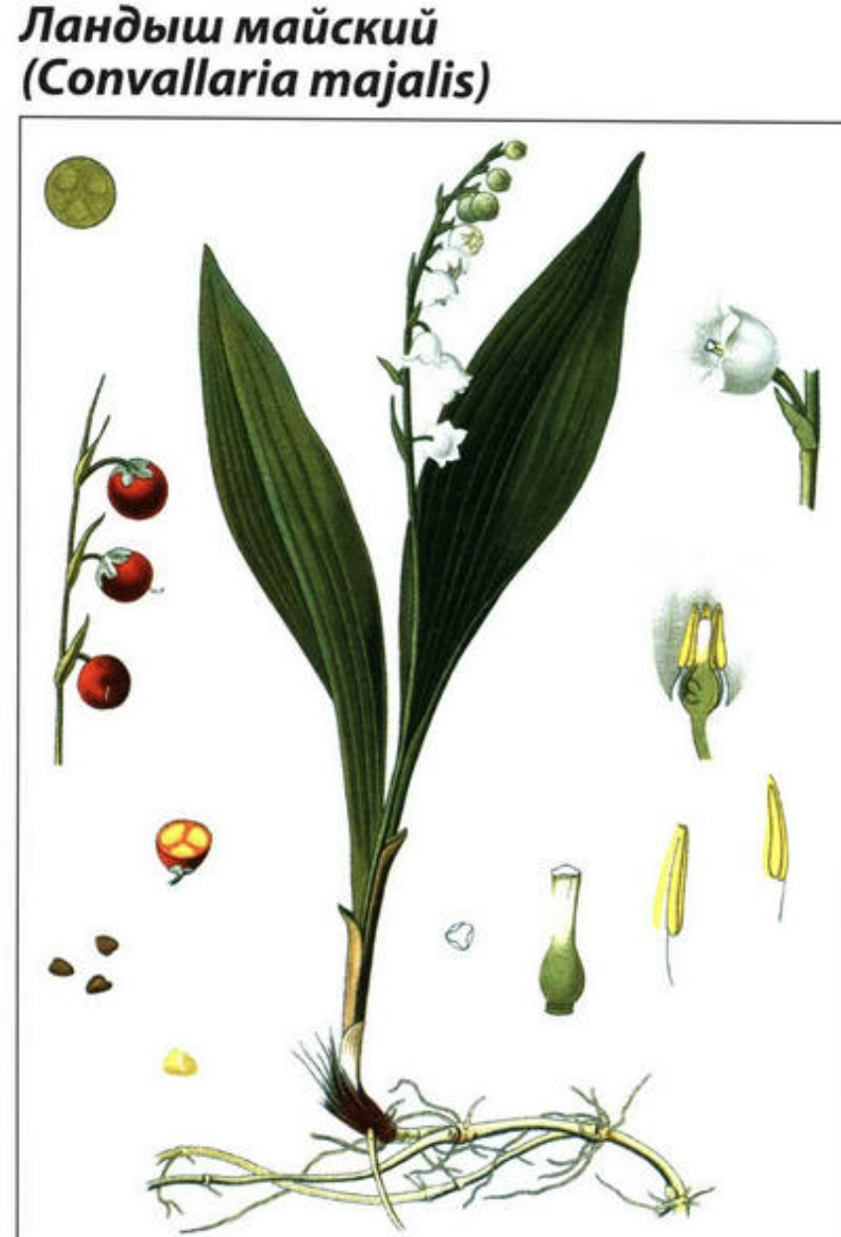
Цветки ландыша издавна применяли на Руси против водянки, заболеваний сердца, эпилепсии, апоплексического удара, глазных болезней (в виде примочек), от боли в животе, от лихорадки (в винной настойке). В Западной Европе ландыш использовали еще в средние века. Влияние ландыша на сердечно-сосудистую систему Препараты ландыша применяют при острой и хронической сердечной недостаточности. Настойку ландыша назначают главным образом при неврозах сердца как самостоятельно, так и в сочетании с настойками валерианы, красавки, боярышника. Препарат коргликон, представляющий собой сумму гликозидов из листьев ландыша, применяют при острой сердечной недостаточности. В народной медицине это растение используют как лекарственное средство для уменьшения отеков, при расстройстве нервной системы, при заболеваниях глаз. Из него готовят настойки и отвары.

Slide 7
Парфюмерия
Эфирное масло из ландыша ценится в парфюмерной промышленности. Из его цветов изготавливают эссенцию, которая содержится в составе лучших духов мирового уровня. Нежный, очень свежий, терпкий, прохладный аромат ландыша пробуждает чувственность, создает атмосферу влюбленности. Это весенний запах, поднимающий настроение. Комплекс запаха ландыша в парфюмерии – мягкий, цветочный, с различными оттенками зелени, окруженными свежими, розово-лимонными нюансами. У него есть что-то общее с запахом розы, жасмина и цветов сирени.

Slide 9
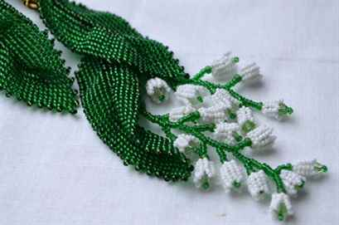

Slide 10
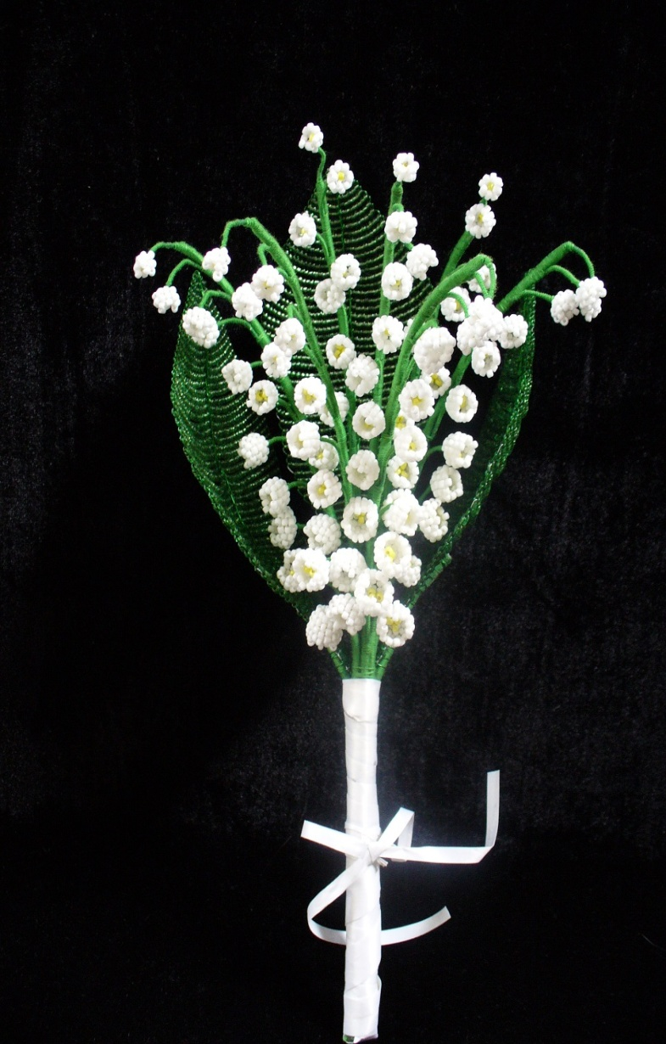
https://www.syl.ru/article/387431/landyish-iz-bisera-foto-shemyi-i-osobennosti-pleteniya-rekomendatsii-dlya-nachinayuschih
ivemaster.ru›topic/1060547-master-klass…

